Slide 1
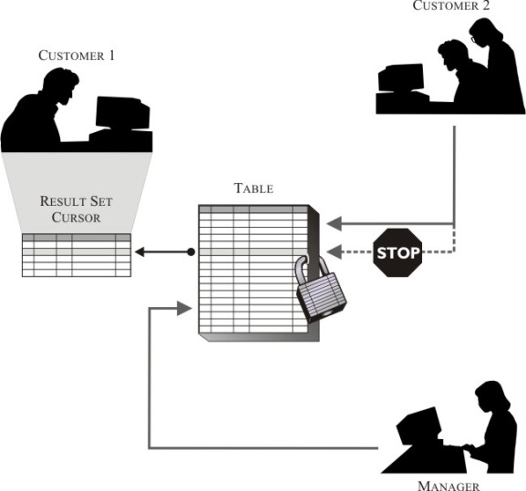
Banco de Dados 2 Níveis de Isolamento
Prof: Roberto Harkovsky, MSc

Slide 2

Referência
Elmasri; Navathe, “Sistema de Banco de Dados”, ed. Pearson

Slide 3
Motivação
As transações especificam um nível de isolamento que define o grau em que uma transação deve ser isolada contra modificações de recursos ou de dados feitas por outras transações.
Os níveis de isolamento são descritos em termos de quais efeitos colaterais de simultaneidade são permitidos, como leituras sujas ou leituras fantasma.

Slide 4
Motivação
Um nível de isolamento mais baixo aumenta a capacidade de muitos usuários acessarem os dados ao mesmo tempo, porém aumenta o número de efeitos de simultaneidade, como leituras sujas ou atualizações perdidas, que podem afetar os usuários.
Por outro lado, um nível de isolamento mais alto reduz os tipos de efeitos de simultaneidade que os usuários podem encontrar, porém requer mais recursos do sistema e aumenta as chances de uma transação bloquear outra.
Escolher o nível de isolamento apropriado depende de equilibrar os requisitos de consistência de dados do aplicativo em relação à sobrecarga de cada nível de isolamento.

Slide 5
Níveis de Isolamento
Existem quatro níveis de isolamento, READ UNCOMMITED, READ COMMITED, REPEATABLE READ e SERIALIZABLE
O nível de isolamento mais alto, serializável (SERIALIZABLE), garante que uma transação recuperará exatamente os mesmos dados toda vez que repetir uma operação de leitura, mas faz isto executando um nível de bloqueio que provavelmente causará impacto em outros usuários em sistemas multiusuários.
O nível de isolamento mais baixo, leitura não confirmada (READ UNCOMMITTED), pode recuperar dados que foram modificados mas não confirmados por outras transações. Todos os efeitos colaterais da simultaneidade podem ocorrer na leitura não confirmada, mas não há nenhum bloqueio de leitura ou controle de versão, portanto, a sobrecarga é minimizada.

Slide 6
O Que Controlam os Níveis de Isolamento?
Se são feitos bloqueios quando os dados são lidos, e que tipo de bloqueio é solicitado.
Por quanto tempo os bloqueios de leitura são mantidos.
Se uma linha de referência de operação de leitura foi modificada por outra transação:
É bloqueada até que o bloqueio exclusivo na linha é liberado.
Recupera a versão confirmada da linha que existia no momento em que a instrução ou transação foi iniciada.
Lê a modificação de dados não confirmada.

Slide 7
Mais Conceitos sobre Níveis de Isolamento
A escolha de um nível de isolamento de transação não afeta os bloqueios adquiridos para proteger as modificações de dados.
Uma transação sempre obtém um bloqueio exclusivo em quaisquer dados que ela modifica e mantém esse bloqueio até que a transação seja concluída, seja qual for o nível de isolamento definido para essa transação.
Para operações de leitura, níveis de isolamento da transação definem principalmente o nível de proteção dos efeitos das modificações feitas por outras transações.

Slide 8
Níveis de Isolamento x Efeitos colaterais da simultaneidade
Nível de Isolamento | Leitura suja | Leitura não repetível | Leitura Fantasma
Leitura não confirmada | Sim | Sim | Sim
Leitura confirmada | Não | Sim | Sim
Leitura repetida | Não | Não | Sim
Serializável | Não | Não | Não

Slide 9
Graus de Isolamento em SQL
4 níveis de isolamento:
READ UNCOMMITTED: sem bloqueios de leitura
READ COMMITTED: bloqueios de leitura de curta duração
REPEATABLE READ: Bloqueios de leitura de longa duração em itens individuais
SERIALIZÁVEL: Todos os bloqueios de longa duração e predicados de bloqueio
SET TRANSACTION ISOLATION LEVEL
{ READ UNCOMMITTED
| READ COMMITTED
| REPEATABLE READ
| SNAPSHOT
| SERIALIZABLE
}

Slide 10
SERIALIZABLE
As instruções não podem ler linhas que foram modificados e que ainda não foram confirmados por outras transações.
Nenhuma outra transação pode modificar dados lidos pela transação atual até que a transação atual seja concluída.
Outras transações não podem inserir linhas novas com valores chave que estejam no intervalo de chaves lido por qualquer instrução da transação atual até que esta seja concluída.

Slide 11
REPEATABLE READ
Especifica que as instruções não podem ler linhas que foram modificados e que ainda não foram confirmados por outras transações
Nenhuma outra transação pode modificar dados lidos pela transação atual até que a transação atual seja concluída.
Outras transações podem inserir linhas novas com valores chave que estejam no intervalo de chaves lido por qualquer instrução da transação atual até que esta seja concluída.

Slide 12
READ COMMITTED
Especifica que as instruções não podem ler linhas que foram modificados e que ainda não foram confirmados por outras transações.
Os dados podem ser alterados por outras transações entre instruções individuais dentro da transação atual, resultando em leituras não repetíveis e/ou Registros fantasmas.

Slide 13
READ UNCOMMITTED
Especifica que as instruções podem ler linhas que foram modificados e que ainda não foram confirmados por outras transações, resultando em leituras sujas
Os dados podem ser alterados por outras transações entre instruções individuais dentro da transação atual, resultando em leituras não repetíveis e/ou Registros fantasmas.

Slide 14
Níveis de Isolamento

